Slide 1


Projekt p.t.: "Mobilność uczniów i kadry Technikum nr 2 w Końskich - podstawą wysokiej jakości kształcenia zawodowego"
finansowany ze środków Unii Europejskiej w związku z realizacją przez FRSE Programu Erasmus+ Mobilność edukacyjna, Akcja KA1 Mobilność
osób uczących się i kadry w ramach kształcenia zawodowego.

Slide 2
Projekt p.t. „Mobilność uczniów i kadry Technikum nr 2 w Końskich - podstawą wysokiej jakości kształcenia zawodowego"
Okres realizacji: 1.08.2016r. do 31.12.2107r., łącznie 17 miesięcy,
Uczestnicy projektu:
10 uczniów z klas II i III technikum usług fryzjerskich oraz 6 kształcących się w klasie III technikum budownictwa,
4 nauczycieli przedmiotów zawodowych fryzjerskich i budowlanych,
w Technikum nr 2 w ZSP nr 2 w Końskich

Slide 3
Zespół zarządzający projektem:
Dyrektor szkoły – Jan Rybiński
Koordynator projektu – Katarzyna Rybińska
Pracownik ds. monitoringu i ewaluacji – Marcin Pluta
Pracownik ds. obsługi kadrowo-finansowej – Janina Jeżewska

Slide 4
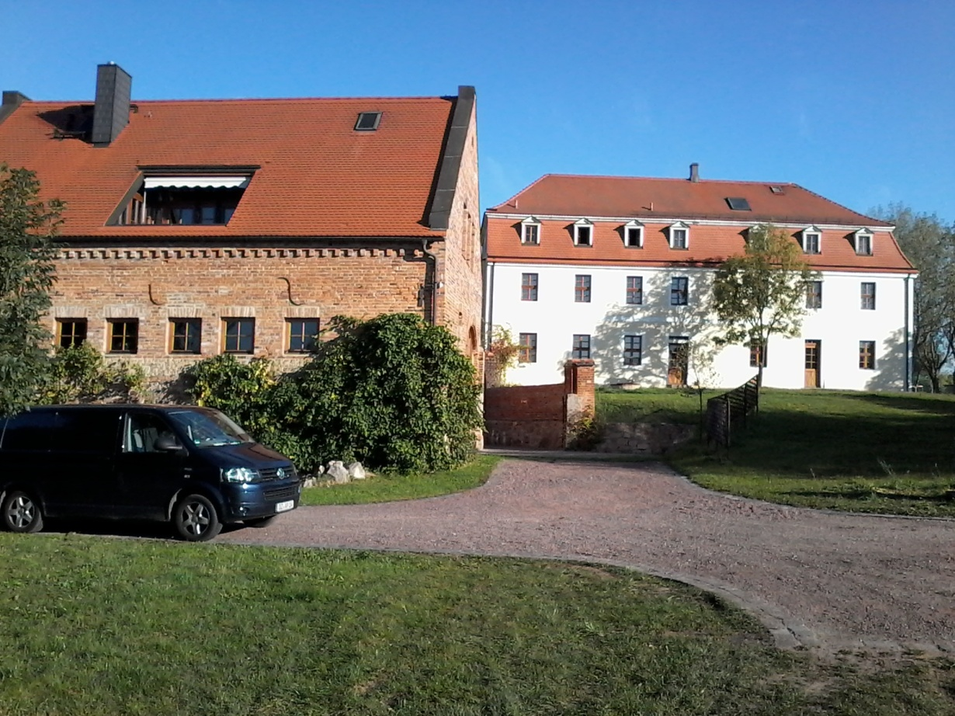
Instytucja partnerska
Firma: Vitalis Betreuungsgesellschaft für Modellprojekte
w Schkeuditz
Gut Wehlitz, Sachsen, Germany

Slide 5
Instytucja partnerska
Firma Vitalis Betreuungsgesellschaft für Modellprojekte GmbH została założona w 1997 r. i pełni rolę organizacji przyjmującej w ramach mobilnościowych programów unijnych. Siedziba firmy znajduje się w miejscowości Schkeuditz, oddalonej o 16 km od saksońskiego Lipska.
Vitalis Gmbh specjalizuje się w organizacji staży/praktyk zawodowych dla uczniów szkół technicznych i zawodowych oraz wyjazdów szkoleniowych kadry kształcącej z działu kształcenia zawodowego lub ogólnego.

Slide 6
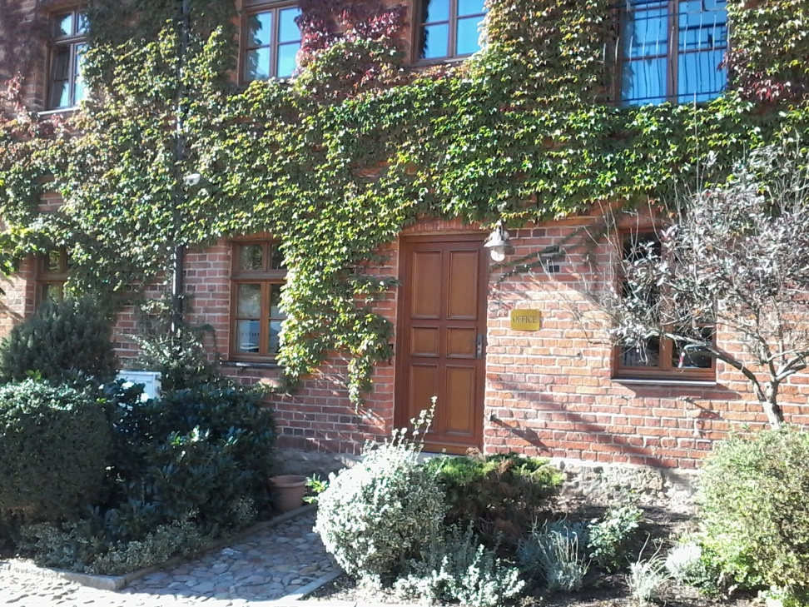
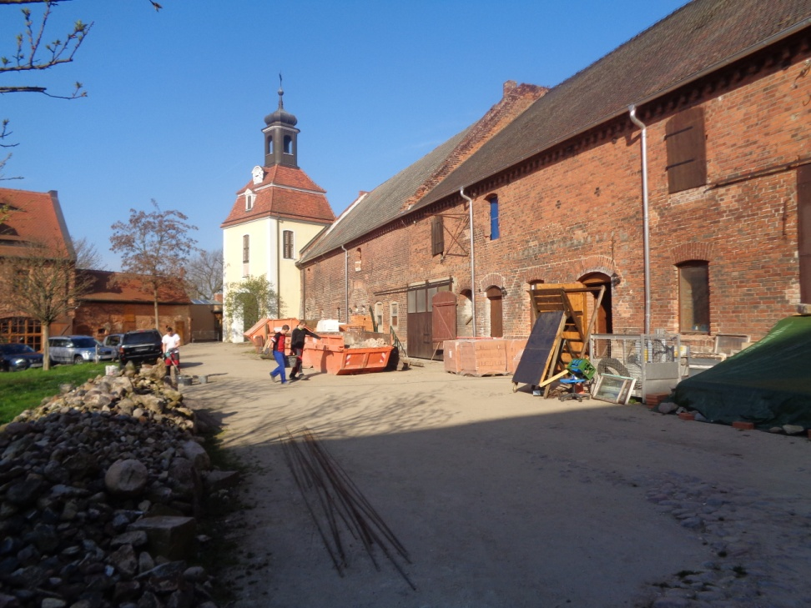
Instytucja partnerska
Siedziba biura firmy Vitalis
Budynki na terenie firmy w których znajdują się warsztaty budowlane

Slide 7
Działania w projekcie :
Praktyka zawodowa/staż 16 uczniów z klas II i III technikum usług fryzjerskich oraz technikum budownictwa w Niemczech, w terminie od 29.01.2017r. do 11.02.2017r. (łącznie 14 dni).
I gr. zawodowa - 10 osób z technikum usług fryzjerskich,
II gr. zawodowa - 6 osób z technikum budownictwa,
którzy łącznie będą stanowić I grupę wyjazdową.

Slide 8
Działania w projekcie :
10-osobowa grupa uczniów z technikum usług fryzjerskich odbędzie praktykę zawodową w warsztacie fryzjerskim na Gut Wehlitz w Schkeuditz oraz w salonach fryzjerskich w regionie Lipska;
6-osobowa grupa uczniów z technikum budownictwa zrealizuje praktykę zawodową w kompleksie budowli historycznych na Gut Wehlitz w Schkeuditz.

Slide 9
Działania w projekcie :
Program kulturowy dla uczniów - 2-dniowa wycieczka do Berlina oraz 1-dniowa do Lipska,
Przygotowanie do wyjazdu na praktyki zawodowe/staż w Niemczech - zajęcia z zakresu:
wsparcia pedagogicznego (5 godzin),
wsparcia kulturowego (5 godzin),
języka niemieckiego zawodowego (30 godzin).

Slide 10
Działania w projekcie :
2. Praktyki Job Shadowing w instytucjach kształcenia i szkolenia zawodowego w Niemczech - 4 nauczycieli w technikum usług fryzjerskich (2 osoby)/technikum budownictwa (2 osoby) w terminie od 19.08.2017r. do 26.08.2017r. (łącznie 8 dni) – II grupa wyjazdowa.
Program kulturowy dla kadry: wycieczki do Lipska oraz Drezna.

Slide 11
Działania w projekcie :
Przygotowanie nauczycieli przedmiotów zawodowych do wyjazdu na praktyki Job Shadowing w Niemczech - zajęcia z zakresu:
wsparcia kulturowego (5 godzin);
języka niemieckiego (40 godzin) .

Slide 12
Cele projektu w odniesieniu do uczniów:
wzrost praktycznych umiejętności zawodowych,
zastosowanie i pogłębienie zdobytej wiedzy merytorycznej w branży budowlanej i fryzjerskiej
poznanie rzeczywistych warunków rynku pracy,
podniesienie szans na znalezienie zatrudnienia w wybranym zawodzie nie tylko na krajowym ale i na międzynarodowym rynku pracy,

Slide 13
Cele projektu w odniesieniu do uczniów:
poznanie niemieckiego słownictwa zawodowego w branży fryzjerskiej/budowlanej,
poprawa umiejętności komunikacyjnych w jęz. niemieckim,
pozyskanie dokumentów potwierdzających zdobyte kwalifikacje,
zapewnienie kontaktu z rówieśnikami z innych krajów,
szersze poznanie historii, obyczajów kultury Niemiec,
podniesienie samooceny oraz motywacji do nauki w wybranym zawodzie,

Slide 14
Cele projektu w odniesieniu do uczniów:
efektywne przygotowanie do części praktycznej egzaminu zawodowego,
wykształcenie postaw przedsiębiorczych, planowania działań i umiejętności współpracy w grupie rówieśniczej,
zwiększenie wrażliwości na problemy polityczne i społeczne w Europie.

Slide 15
Cele projektu w odniesieniu do kadry zawodowej:
doskonalenie umiejętności praktycznych w zakresie fryzjerstwa i budownictwa co pozwoli efektywniej przygotowywać uczniów do części praktycznej egzaminu potwierdzającego kwalifikacje w zawodzie,
poznanie niemieckich instytucji kształcących zawodowo, ich oferty, wyposażenia, standardów, metod i sposobów przygotowywania uczniów do egzaminów zawodowych,
wzmocnienie potencjału osobistego i zawodowego,
podniesienie umiejętności współpracy w grupie - wypracowywanie nowych metod i sposobów kształcenia zawodowego ,

Slide 16
Cele projektu w odniesieniu do kadry zawodowej:
doskonalenie znajomości jęz. niemieckiego i poznanie słownictwa zawodowego,
zwiększenie udziału w formach doskonalenia zawodowego,
umożliwienie pogłębienia wiedzy o niemieckiej historii i kulturze i walorach turystycznych,
wzmocnienie wiedzy dot. systemu kształcenia dualnego w Niemczech, metod pracy w klasach wielokulturowych, nauczania imigrantów,

Slide 17
Cele projektu w odniesieniu do kadry zawodowej:
pozyskanie potwierdzenia posiadanych kwalifikacji zawodowych (Certyfikaty Mobilność, zaświadczenia),
podniesienie samooceny w zakresie znajomości jęz. niemieckiego i wykorzystywania tej umiejętności do udziału w zagranicznych formach doskonalenia zawodowego,
pogłębienie wiedzy dot. realizacji i form uczestnictwa w projektach realizowanych w ramach programów FRSE,
poznanie korzyści płynących z przynależności Polski do UE – uczestnictwo w projektach finansowanych ze środków UE.

Slide 18
ECVET
Do oceny uzyskanych efektów zawodowych uczniów uczestniczących w projekcie, zostanie zastosowany system ECVET.
Jest to techniczna rama umożliwiająca transfer, uznawanie i akumulację osiągnięć, efektów uczenia się oraz ich walidację.

Slide 19
CELE ECVET
Zwiększenie przejrzystości kwalifikacji
Podnoszenie kompetencji obywateli
Uczenie się przez całe życie
Drożność między kontekstami uczenia się
Zwiększenie mobilność uczących się
Walidacja, uznawanie kompetencji zdobywanych na drodze formalnego uczenia się za granicą
Rozwój współpracy i zwiększenie zaufania między partnerami w Europie

Slide 20
DOKUMENTY ECVET
Porozumienie o partnerstwie (Memorandum of Understanding)
Porozumienie o programie zajęć (Learning Agreement)
Indywidualny wykaz osiągnięć (Karta oceny efektów kształcenia)

Slide 21
REZULTATY TWARDE
Otrzymanie potwierdzenia zdobytych umiejętności i wiedzy w Niemczech w ramach odbycia praktyk zawodowych/stażu/praktyk Job Shadowing - Certyfikaty Europass Mobilność,
Uzyskanie dokumentu Europass Paszport Językowy potwierdzającego stopień znajomości języków obcych,
Otrzymanie zaświadczeń wydanych przez szkołę potwierdzających udział w zajęciach z zakresu: języka niemieckiego, w tym: zawodowego, zajęciach kulturowych oraz w zajęciach pedagogicznych,

Slide 22
REZULTATY TWARDE
narzędzia edukacyjne m.in. :
1) "Mały przewodnik po Niemczech” - opracowany przez nauczycieli i uczniów po udziale w mobilnościach,
2) materiały szkoleniowe na posiedzenia Komisji Przedmiotów Zawodowych i Rad Pedagogicznych –sporządzone przez nauczycieli przedmiotów zawodowych po praktykach Job Shadowing.

Slide 23
REZULTATY MIĘKKIE
doskonalenie wiedzy i praktycznych umiejętności zawodowych niezbędnych dla techników usług fryzjerskich i techników budownictwa ,
obserwacja i praktyczne doskonalenie nauczycieli przedmiotów zawodowych realizujących szkolne programy nauczania we fryzjerstwie i budownictwie
uczestnictwo uczniów w formie oceniania ECVET,
doskonalenie umiejętności językowych uczniów i kadry w zakresie komunikowania się w j. niemieckim,
poznanie dualnego sytemu kształcenia zawodowego w Niemczech,
pozyskanie wiedzy przez nauczycieli dot. warunków, wyposażenia, technologii, programów nauczania, sposobów i metod kształcenia uczniów w Niemczech we fryzjerstwie i w budownictwie,

Slide 24
REZULTATY MIĘKKIE
poznanie niemieckich metod efektywnego przygotowywania uczniów do egzaminów zaw. w branżach: fryzjerskiej i budowlanej ,
doskonalenie kadry w zakresie metod: pracy w klasach wielokulturowych, nauczania dzieci uchodźców,
poznanie niemieckiego słownictwa zawodowego we fryzjerstwie i w budownictwie ,
efektywne przygotowanie do egzaminu potwierdzającego kwalifikacje w zawodzie,
podwyższenie samooceny i motywacji do nauki w zawodzie,
poszerzenie wiedzy w zakresie niemieckiej kultury, obyczajów, historii i gospodarki,
doskonalenie umiejętności dot. pracy w grupie i z zakresu ICT,
zdobycie unikalnych doświadczeń zawodowych,

Slide 25
REZULTATY MIĘKKIE
nabycie nowych postaw przedsiębiorczych: asertywności, kreatywności i podejmowania inicjatyw w każdym zakresie,
nauczenie się wyrozumiałości dla przedstawicieli innych kultur,
zrozumienie zjawiska przenikania się różnych kultur i zwyczajów oraz potrzeby wyrozumiałości i otwarcia się na przedstawicieli innych narodów,
poszerzenie świadomości w obszarze korzyści wynikających z edukacji pozaszkolnej.

Slide 26
Europass
- to Inicjatywa Komisji Europejskiej, umożliwiająca obywatelom Europy prezentację własnych kwalifikacji i umiejętności zawodowych w jasny i zrozumiały sposób, co zwiększa ich konkurencyjność na krajowym i europejskim rynku pracy oraz daje nowe możliwości kształcenia i zdobywania doświadczeń za granicą.

Slide 27
W skład Europass wchodzą następujące dokumenty:
Europass – CV – standardowy formularz życiorysu stosowany w takiej samej formie we wszystkich krajach Unii Europejskiej,
Europass – Paszport Językowy – dokument prezentujący stopień znajomości języków obcych zgodnie z jednolitymi kryteriami przyjętymi na obszarze całej UE,
Europass – Mobilność – zawierający informacje na temat zakresu wiedzy i doświadczeń zdobytych podczas nauki, szkoleń, praktyk i staży zagranicznych.

Slide 28
Wartość projektu
Całkowita kwota dofinansowania projektu to: 33 098,00 Euro

Slide 29
Dziękujemy za uwagę!

